Slide 1
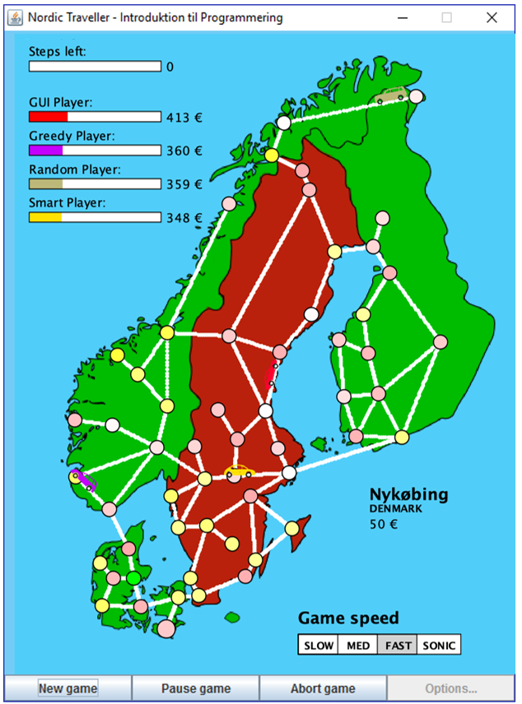
Forelæsning Uge 11
Nedarvning – en af de mest geniale konstruktioner i objektorienterede sprog
En klasse kan være en subklasse af en anden
Det betyder at subklassen arver feltvariabler og metoder fra klassen
Object klassen
Indeholder en række nyttige metoder, bl.a. toString, equals, hashCode og getClass
Alle klasser er subklasser af Object klassen, hvorfor de arver ovenstående metoder
Protected access
Alternativ til public og private
Projektopgave om computerspil
I kursets sidste fem uger skal I (sammen med jeres makker) programmere et computerspil

Slide 2
Træning i mundtlig præsentation
Det er vigtigt for it-folk at kunne præsentere tekniske problemstillinger for fagfæller og lægfolk
Det er en essentiel del af vores faglige kompetencer, og I kommer alle til at gøre det i jeres daglige arbejde
Evnen til at lave gode mundtlige præsentationer kan forbedres kraftigt ved intensiv træning
Vi bruger derfor den anden af de to ugentlige øvelsesgange på dette
Det er obligatorisk at lave mindst 2 præsentationer – som skal godkendes af instruktoren
Tag træningen alvorligt
Det er den eneste gang under jeres studier, hvor I får omfattende konstruktiv feedback på, hvordan I kan forbedre jeres mundtlige præsentationer – og dermed jeres karakterer ved mundtlig eksamen
Træning gør mester – de timer I bruger på det, er virkelig godt givet ud
Se videoerne om den "perfekte" eksamenspræstation og hør jeres medstuderendes præsentationer – det lærer I også meget af

Slide 3
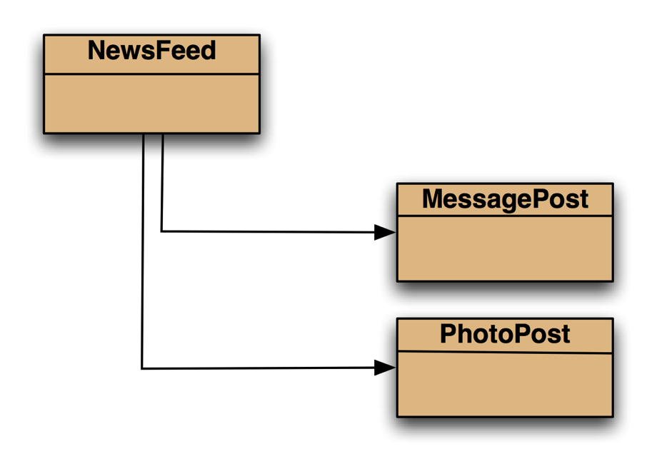
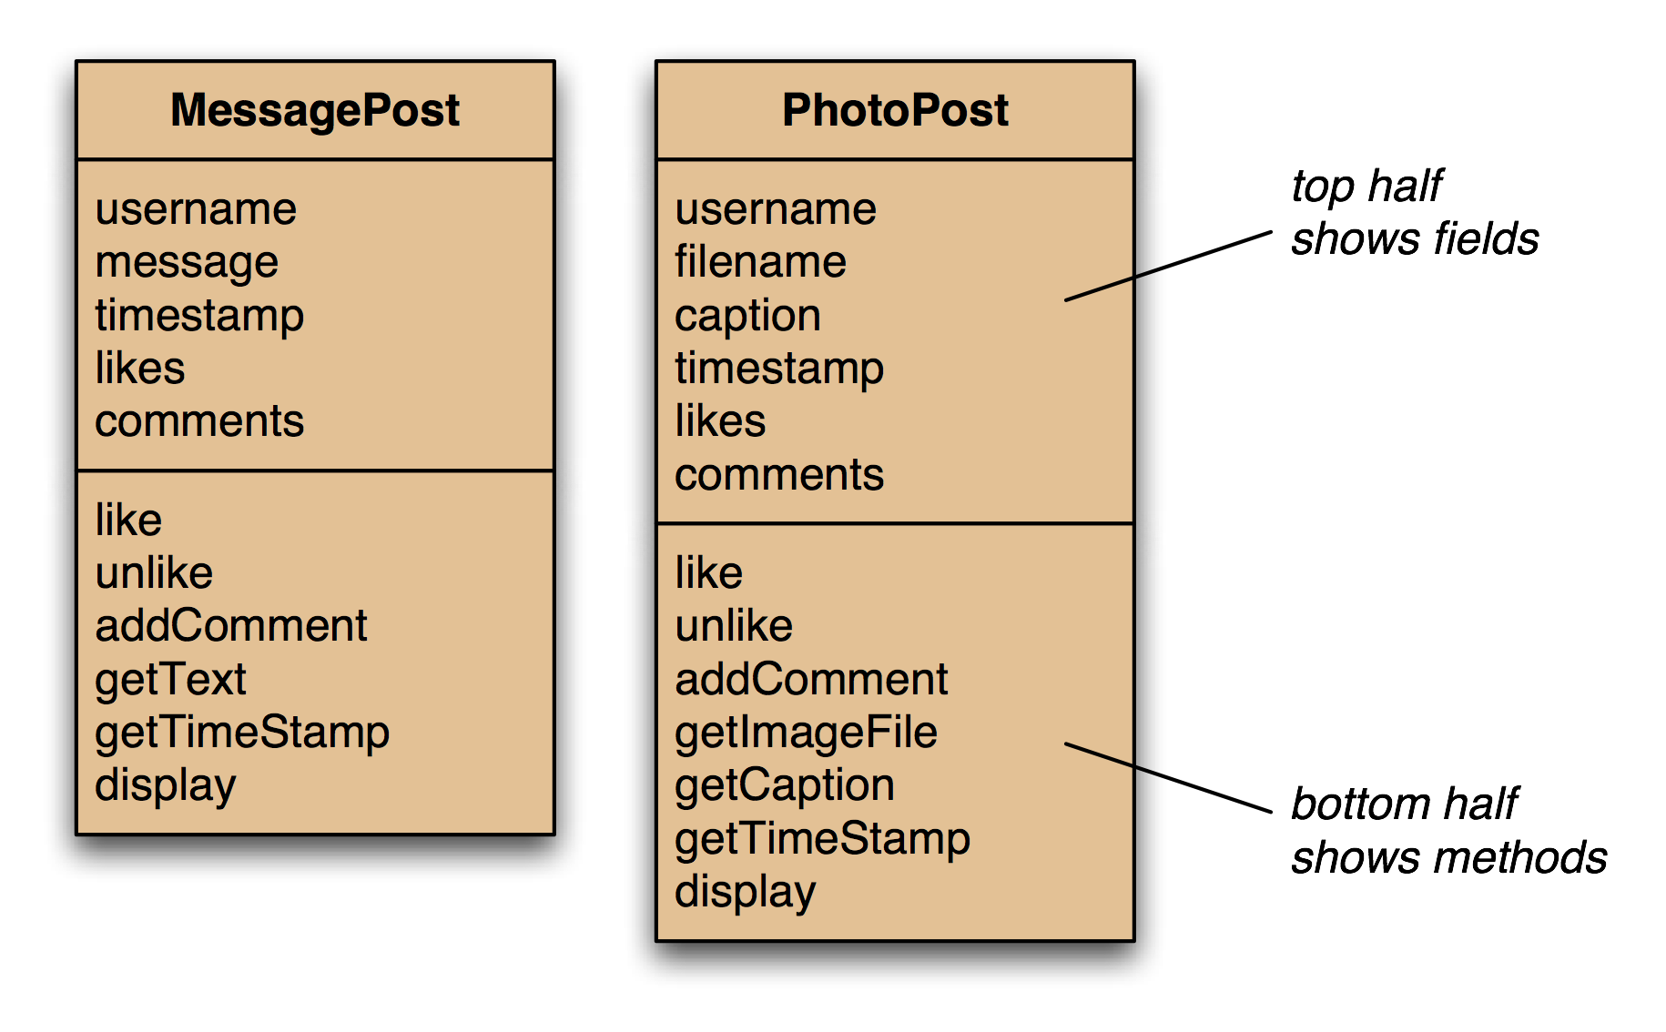
● Nedarvning (subklasser)
Vi vil gerne modellere et simpelt nyhedssystem (NewsFeed) med to slags meddelelser
Almindelige tekstmeddelelse (MessagePost)
Fotomeddelelse (PhotoPost)
Uden brug af nedarvning ser det sådan ud
Feltvariabler
Metoder
Stort overlap (kodeduplikering), men også forskelle

Slide 4
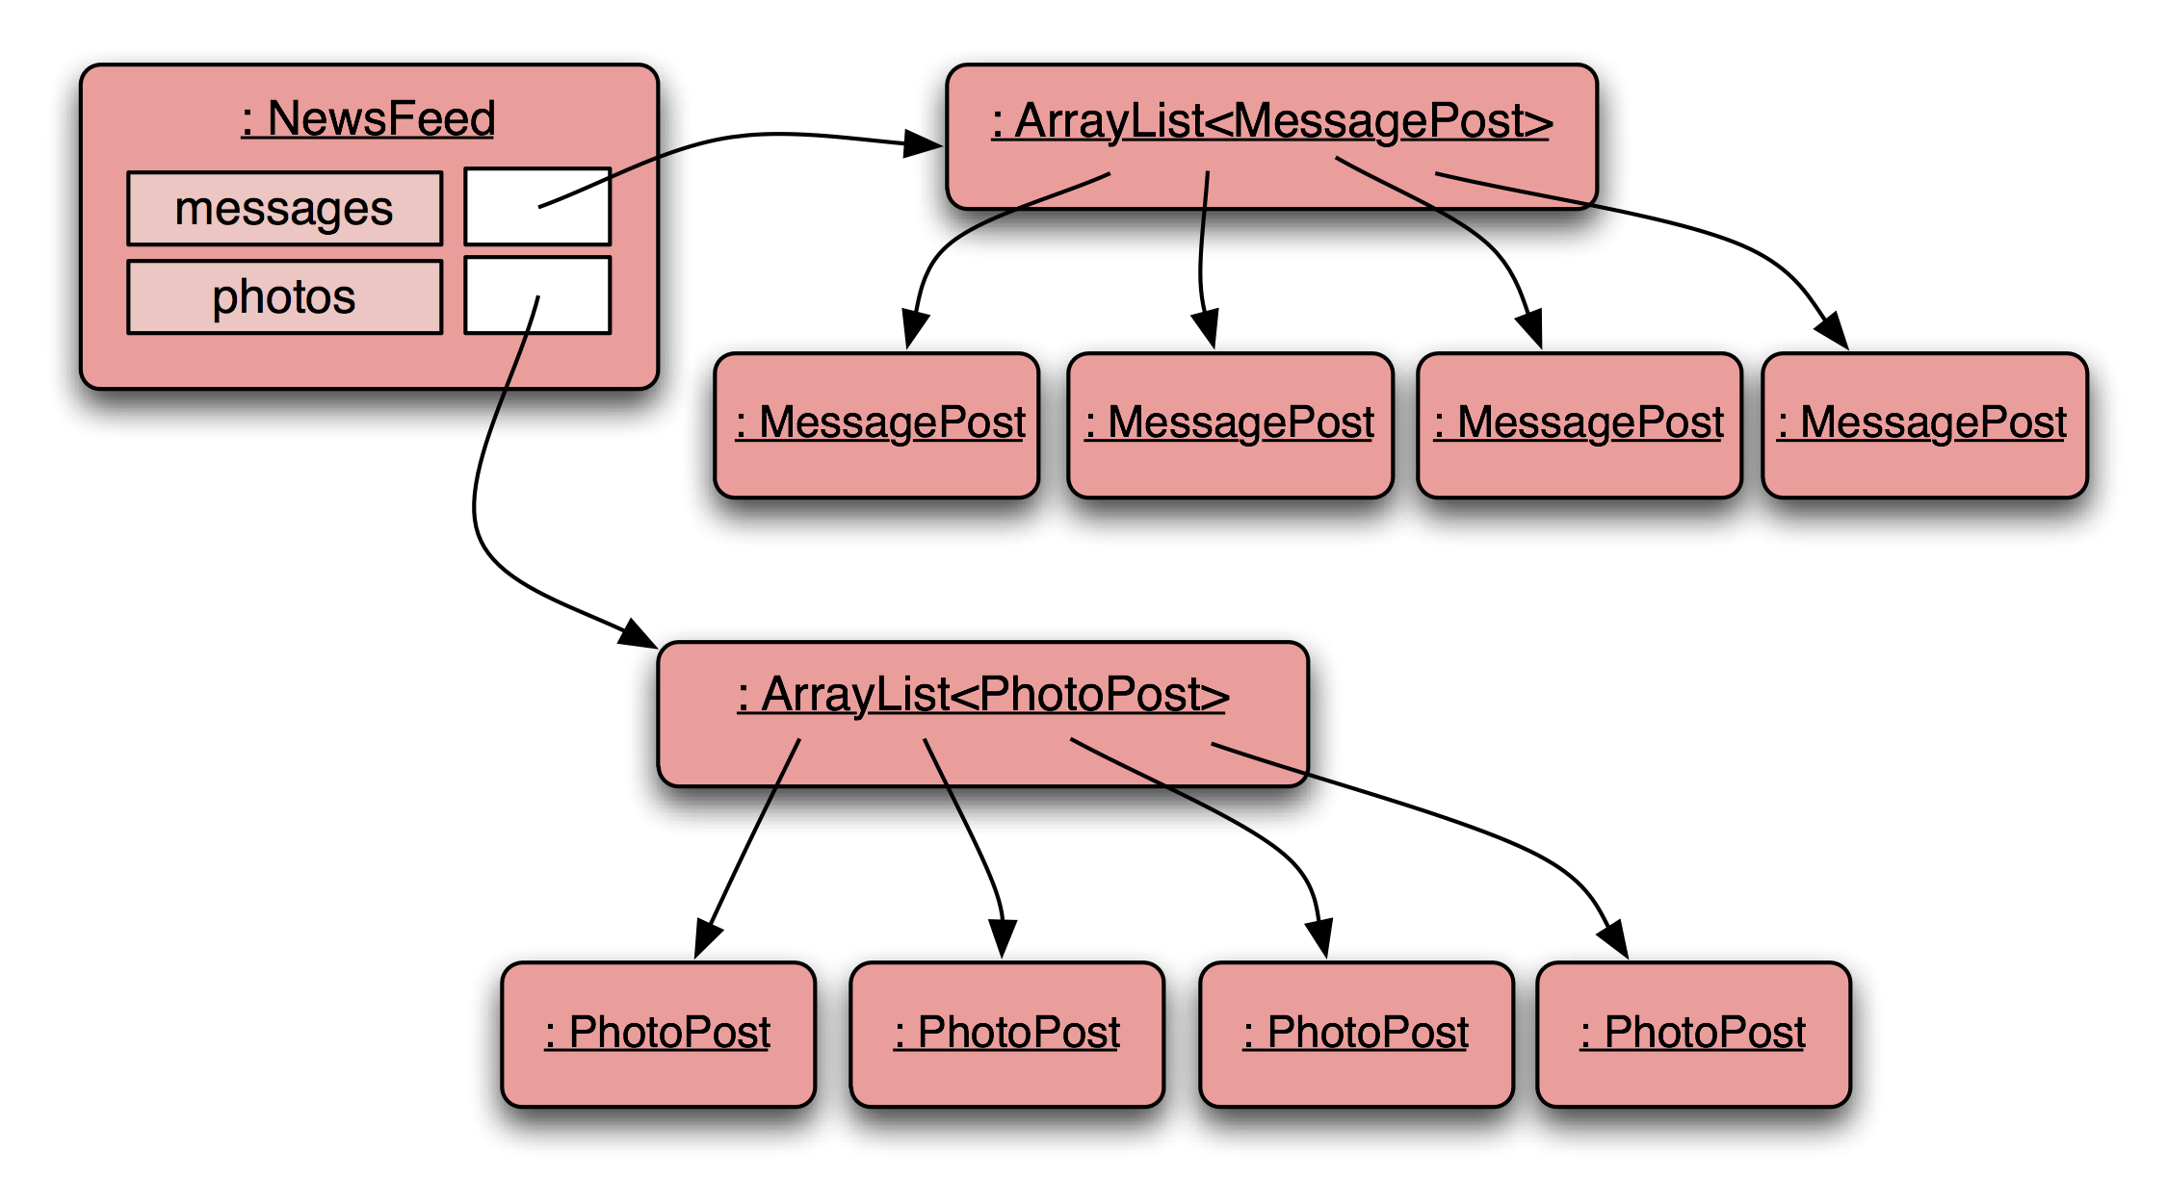
Dublering af kode
MessagePost og PhotoPost ligner hinanden
Store dele af de to klassers Java kode er identiske
Det gør koden svær at overskue og vanskelig at vedligeholde
Der opstår let fejl og inkonsistens, f.eks. når man ændrer noget i den ene klasse, men glemmer at rette i den anden
Også dublering i NewsFeed klassen
Den har to arraylister
Mange metoder gennemløber begge lister (dubleret kode)
Vi kunne nøjes med en Post klasse
Med en feltvariabel, der angiver om det er en message post eller en photo post
Men det bliver heller ikke særligt pænt, idet der så er feltvariabler/metoder, der ikke giver mening for det enkelte objekt
Det er selvfølgelig endnu værre, hvis vi i stedet for to slags postings har mange forskellige slags

Slide 5
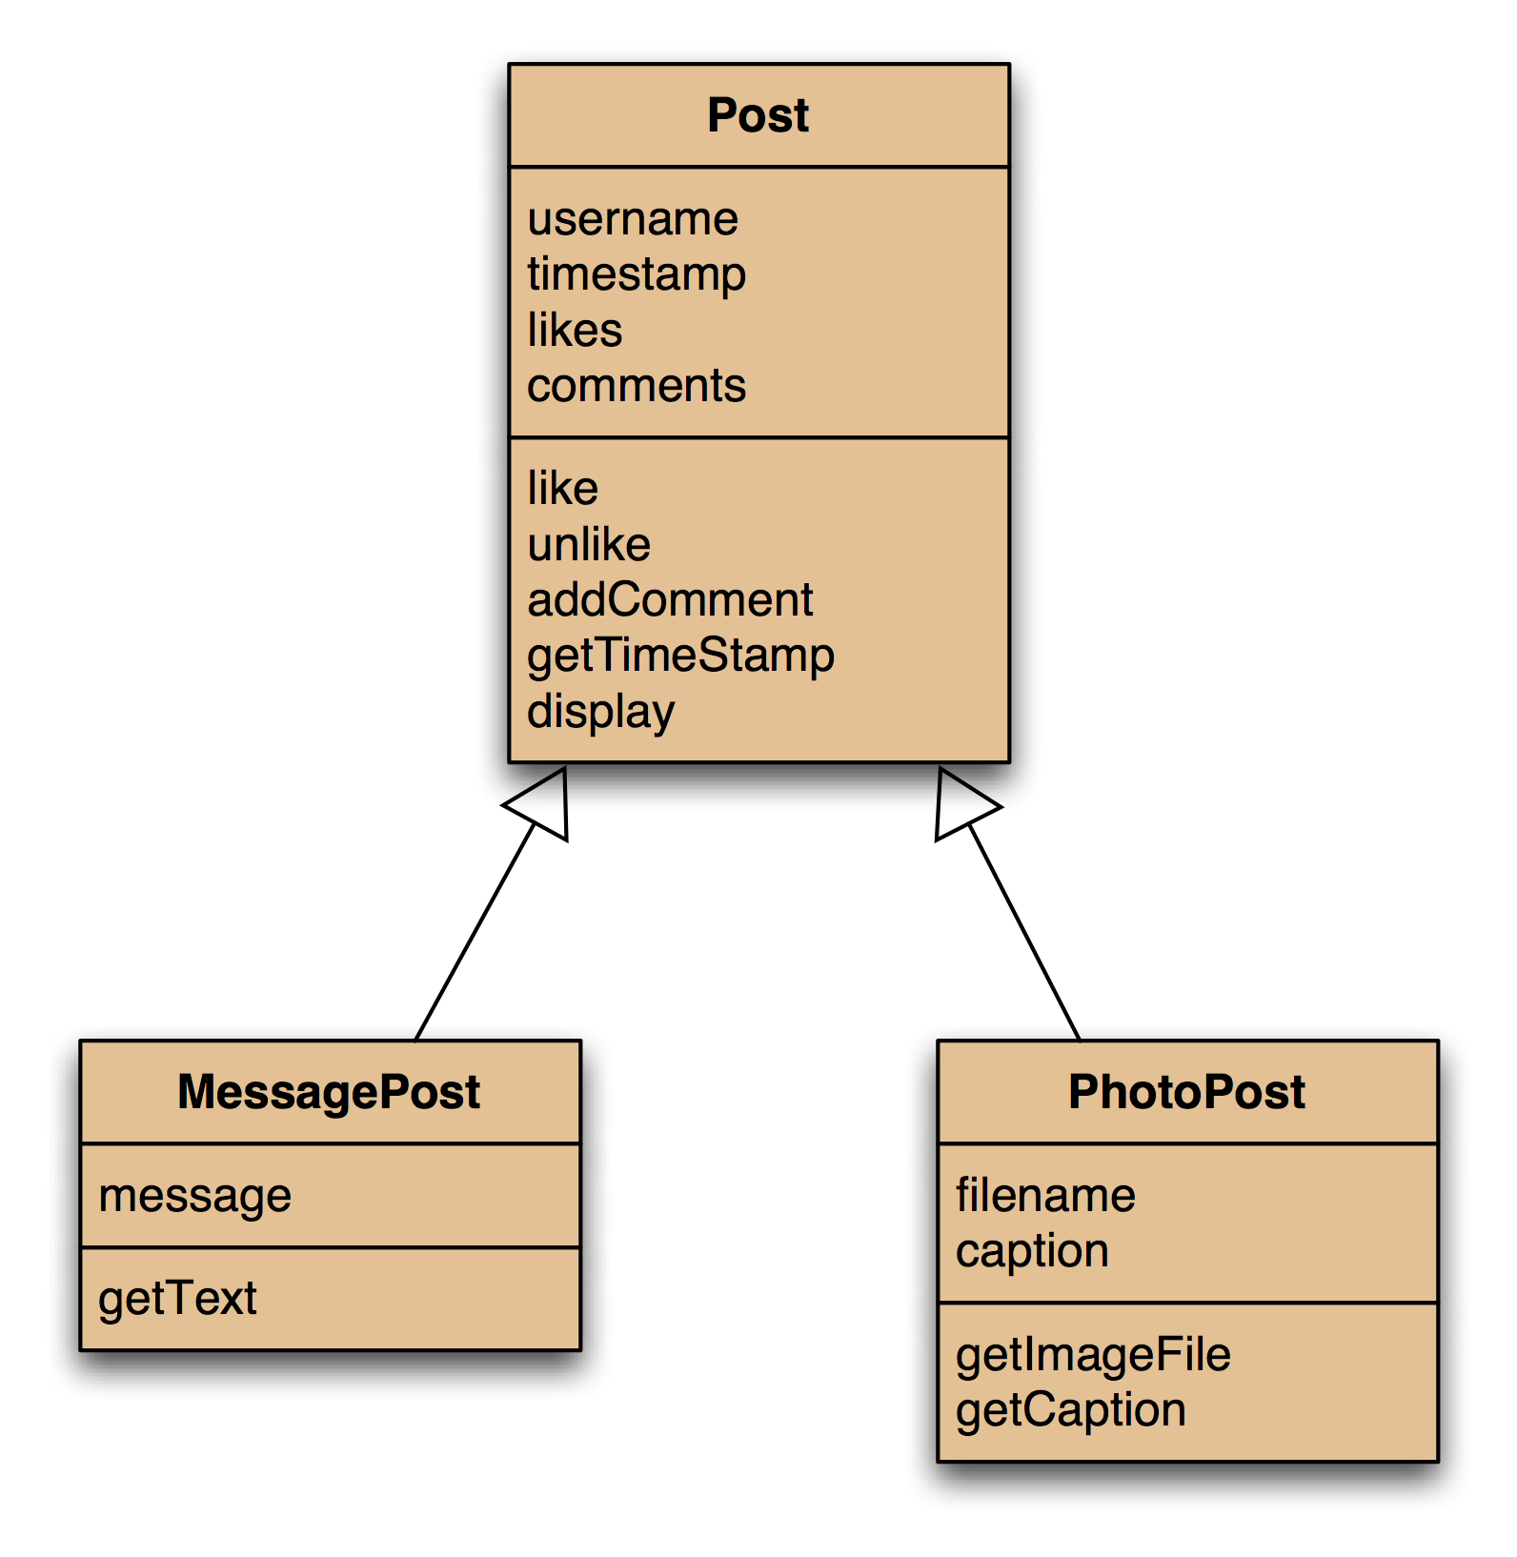

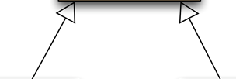

Brug af nedarvning (subklasser)
Vi kan i stedet lave en Post klasse, som har MessagePost og PhotoPost som subklasser (underklasser)
En subklasse arver alle feltvariabler og metoder fra den oprindelig klasse, som kaldes en superklasse
Alt det der er fælles for subklasserne placeres i superklassen
Ingen kodedublering
Nemmere at overskue
Nu er det klart, hvad der er fælles/forskelligt
Klassediagram
Fælles feltvariabler og metoder
Superklasse
Bemærk formen på pilehovederne
Subklasser
Newsfeed klassen bruger Post klassen, men har ikke behov for at kende noget til underklasserne
Forskellige feltvariabler og metoder

Slide 6
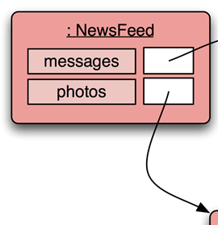
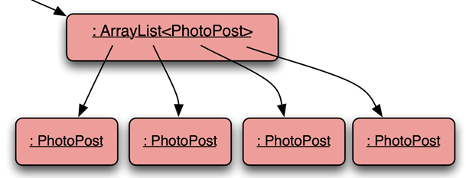


NewsFeed klassen
Vi undgår også kodedublering i NewsFeed klassen
Nu har vi kun én arrayliste med elementtypen Post
Alle de steder, hvor man skal bruge et Post objekt, kan man i stedet bruge et objekt fra en subklasse
Dvs. at elementerne i arraylisten kan være af typen Post, MessagePost eller PhotoPost
postings
Vi slipper for at skulle erklære og gennemløbe to forskellige arraylister
Post
MessagePost
PhotoPost
MessagePost

Slide 7
Nedarvning i Java
public class Post {
private String username;
private long timestamp;
private int likes;
private ArrayList<String> comments;
public Post(String author) {
username = author;
timestamp = System.currentTimeMillis();
likes = 0;
comments = new ArrayList<>();
}
// Methods omitted
}
Superklasse
4 feltvariabler
Konstruktør
Initialiserer de 4 feltvariabler
Angiver at klassen er en subklasse af Post
Subklasse
public class MessagePost extends Post {
private String message;
public MessagePost(String author, String text) {
super(author);
message = text;
}
// Methods omitted
}
Feltvariabel
I tilgift til de 4, der nedarves
Konstruktør
Kalder superklassens konstruktør, så de fire nedarvede feltvariabler bliver initialiseret
Initialiserer egen feltvariabel
Kald af superklassens konstruktør (med de rette parametre)

Slide 8
Access rettigheder
public class Post {
private String username;
private long timestamp;
private int likes;
private ArrayList<String> comments;
public Post(String author) {
username = author;
timestamp = System.currentTimeMillis();
likes = 0;
comments = new ArrayList<>();
}
// Methods omitted
}
Superklasse
Subklassen arver de fire feltvariabler i superklassen
Men de er private, og derfor kan subklassen (som alle andre klasser) kun tilgå dem via public accessor og mutator metoder defineret i superklassen
public metoder fra superklassen kan kaldes i subklassen som om de var lokale
Uden brug af dot notation, f.eks. getTimestamp()
public class MessagePost extends Post {
private String message;
public MessagePost(String author, String text) {
super(author);
message = text;
}
// Methods omitted
}
Subklasse
Java kræver, at første sætning i en subklasses konstruktør er et kald til superklassens konstruktør
Hvis dette ikke er tilfældet, indsætter compileren et sådant kald (uden parametre)
Det virker kun, hvis der er en konstruktør uden parametre

Slide 9
Subtyper
Alle objekt klasser bestemmer en type
Når en klasse B er en subklasse af klassen A, siger vi at typen B er en subtype af typen A (som er en supertype af typen B)
De steder, hvor der skal bruges et objekt af typen A, kan man i stedet bruge et udtryk b, der evaluerer til et objekt af en subtype B
Assignments
Parameterværdier
Returværdier
Elementer i objektsamlinger
a = b;
public void pip(A param) {...};
public A pop() {
...
return b;
...
}
pip(b);
Ovenstående er kendt som Liskovs substitutionsprincip
Vi har tidligere sagt at typerne skal matche (for assignments, parametre, returværdier og objektsamlinger)
ArrayList<A> list;
list.add(b);
Mere præcist betyder det, at typen af udtrykket b skal være en subtype af den forventede type A (eller A selv)

Slide 10
NewsFeed klassen
public class NewsFeed {
private ArrayList<Post> posts;
public NewsFeed() {
posts = new ArrayList<>();
}
public void addPost(Post post) {
posts.add(post);
}
public void show() {
for(Post post : posts) {
post.display();
System.out.println();
}
}
}
Feltvariabel
Arrayliste med elementtypen Post
Elementerne i listen vil være af typen MessagePost eller PhotoPost (eller Post)
Konstruktør
Initialiserer feltvariablen
Metode til indsættelse af postings
Bemærk at parameteren er af typen Post
Argumenter af typen MessagePost og PhotoPost er også lovlige
Metode til udskrift af alle postings
For-each løkken løber arraylisten igennem og udskriver de enkelte elementer ved hjælp af display metoden fra Post klassen

Slide 11
Statisk og dynamisk type
Lad os se lidt nærmere på show metoden fra foregående slide
public void show() {
for(Post post : posts) {
post.display();
System.out.println();
}
}
Den lokale variabel post er erklæret til at have typen Post
Vi siger derfor, at den statiske type for variablen post er Post
Javas variabler er polymorfe (≈ kan antage forskellige former)
De kan pege på objekter af forskellig type
Når post peger på et MessagePost objekt er den dynamiske type MessagePost
Når post peger på et PhotoPost objekt er den dynamiske type PhotoPost
Når post peger på et Post objekt er den dynamiske type Post
Opsummering
Den statiske type bestemmes af variablens erklæring
Den dynamiske type bestemmes af det objekt, som variablen pt peger på
Den dynamiske type er altid en subtype af den statiske type (eller identisk med denne)

Slide 12
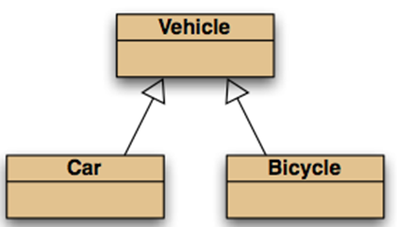
Typecheck
Liskovs substitutions princip betyder at nedenstående tre assignments alle er lovlige
Vehicle v1 = new Vehicle();
Vehicle v2 = new Car();
Vehicle v3 = new Bicycle();
Oversætterens typecheck anvender de statiske typer
De dynamiske typer kendes først under programudførelsen, og kan derfor ikke bruges af oversætteren (som ikke aner, hvad de er)
I nedenstående erklæringer, har v Vehicle som statisk type, mens c har Car som statisk type – begge har Car som dynamisk type
Vehicle v = new Car(); Car c = new Car();
Ifølge Liskovs substitutionsprincip er det lovligt at assigne c til v
v = c;
c's statiske type, Car, er en subtype af v's statiske type, Vehicle
Det modsatte er ulovligt – og giver en oversætterfejl
c = v;
v's statiske type, Vehicle, er ikke en subtype af c's statiske type, Car
Det er lige meget at v's dynamiske type er Car

Slide 13
Typeskift (type cast)
Samme erklæringer som før
Vehicle v = new Car(); Car c = new Car();
c = v;
Ulovligt
Ved at bruge et type cast kan vi ændre den statiske type af et udtryk
c = (Car) v;
Højresiden af assignment har nu den statiske type Car, og oversætteren godkender derfor assignmentet
Under udførslen af programmet tjekkes det, at den dynamiske type af v er Car (eller en subtype af Car)
Ellers får man en run-time fejl (ClassCastException)
Objektet, som v peger på, ændres ikke ved et type cast
Det eneste, der ændres, er oversætterens opfattelse af udtrykkets type

Slide 14
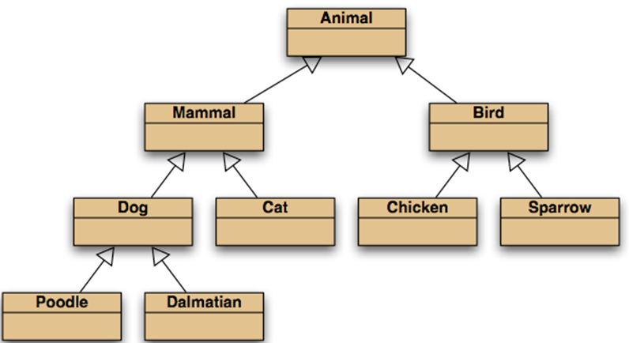
Nedarvning i flere niveauer
En subklasse kan igen have subklasser, osv.
Dog klassen er en
direkte subklasse af Mammal klassen
subklasse af Animal klassen (subklasse relationen er transitiv)
subklasse af sig selv (subklasse relationen er refleksiv)
direkte superklasse for Poodle og Dalmatian klasserne
superklasse af sig selv (superklasse relationen er refleksiv og transitiv)

Slide 15
Brug af Collection og Comparable
Collections
T min(Collection<T> c)
T max(Collection<T> c)
void sort(List<T> l)
...
3 forskellige slags UML pile
Fuldt optrukne pile med lukket hoved angiver nedarvning mellem klasser/interfaces
Stiplede pile med lukket hoved angiver implementation af interface
Stiplede pile med åbent hoved angiver brug (uses)
<<interface>>
Comparable
int compareTo(T o)
<<interface>>
Collection
boolean add(E e)
boolean contains(Object o)
...
Nedarvning mellem interfaces
<<interface>>
List
<<interface>>
Queue
…
<<interface>>
Set
Pixel
Person
…
String
Nedarvning mellem klasser
ArrayList
LinkedList
HashSet
Adult
Child

Slide 16
● Metoder i subklasser
Lad os nu kigge lidt nærmere på metoder i super- og subklasser
Post klassen har en display metode, der udskriver information om klassens tilstand
display metoden har kun adgang til feltvariabler i Post klassen
Hvad gør vi, hvis vi gerne vil udskrive information om subklassernes feltvariabler?
Fælles feltvariabler og metoder
display metoden udskriver klassens tilstand på terminalen
Det ville give bedre cohesion at have en toString metode, der returnerer en tekststreng
Så kan man på kaldsstedet selv bestemme, hvad man vil gøre ved tekststrengen
Forskellige feltvariabler og metoder

Slide 17
Situationen er som vist nedenfor
Post klassen
public void display() {
System.out.println( username );
System.out.print(timeString( timestamp ));
if( likes > 0) {
System.out.println(likes + " people like this.");
}
else {
System.out.println();
}
if( comments .isEmpty()) {
System.out.println("No comments.");
}
else {
System.out.println(comments.size() + " comment(s).");
}
}
Post klassens display metode udskriver information om de fire feltvariabler, der ligger i Post klassen
Men den kender ikke de feltvariabler, der ligger i subklasserne, og kan derfor ikke udskrive information om disse
public void show() {
for(Post post : posts) {
post.display ();
System.out.println();
}
}
Newsfeed

Slide 18
Første løsningsforslag (virker ikke)
Vi kan flytte display metoden til de to subklasser
Metoderne har kun adgang til superklassens feltvariabler via acces metoder
Det giver massiv kodedublering
Vi får en compile-time fejl i NewsFeed klassen
xxx
public void show() {
for( Post post : posts) {
post.display();
System.out.println();
}
}
Newsfeed
Oversætteren bruger de statiske typer
Den statiske type af post er Post og oversætteren kigger derfor (uden held) i Post klassen (og dens superklasser) for at finde display metoden
Det hjælper ikke, at alle subklasserne har en display metode

Slide 19
Korrekt løsning
Vi har både en display metode i superklassen og i de to subklasser
display metoderne i subklasserne kalder display metoden i superklassen
Via den er der adgang til superklassens feltvariabler uden brug af accessor metoder (og uden kodedublikering)
public void display() {
super.display();
System.out.println(message);
}
MessagePost
public void display() {
super.display();
System.out.println(filename);
System.out.println(caption);
}
Kald af superklassens display metode
Kaldet af superklassens display metode behøver ikke at være i første linje, og det kan helt mangle (eller der kan være flere kald)
PhotoPost

Slide 20
Statiske og dynamiske typer
Oversætteren bruger den statiske type, dvs. typen fra variablens erklæring
Variablen post er erklæret til at være af typen Post
Oversætteren kigger derfor i Post klassen for at finde display metoden (og finder den)
Oversætter
public void show() {
for( Post post : posts) {
post.display ();
System.out.println();
}
}
Newsfeed
Programudførelse
Under programudførelsen bruges den dynamiske type, dvs. typen af variablens aktuelle værdi
Når den dynamiske type er en MessagePost, kaldes display metoden fra MessagePost
Når den dynamiske type er en PhotoPost, kaldes display metoden fra PhotoPost
Når den dynamiske type er en Post, kaldes display metoden fra Post
Dette princip kaldes dynamisk method lookup

Slide 21
Overskrivning
De to subklasser overskriver superklassens display metode med deres egne udgaver af metoden
På engelsk: override ≈ tilsidesætte / underkende
De nye metoder vil ofte have samme signatur, returtype og access modifier, som den de overskriver
Men det er nok, at de matcher (se Link )
Når man overskriver en metode, bør man angive dette via et @Override tag
Gør det lettere at forstå koden
Oversætteren protesterer, hvis signatur, returtype eller access modifier ikke matcher
Pause
@Override
public void display() {
super.display();
System.out.println(message);
}
De to røde display metoder overskriver den blå
MessagePost

Slide 22
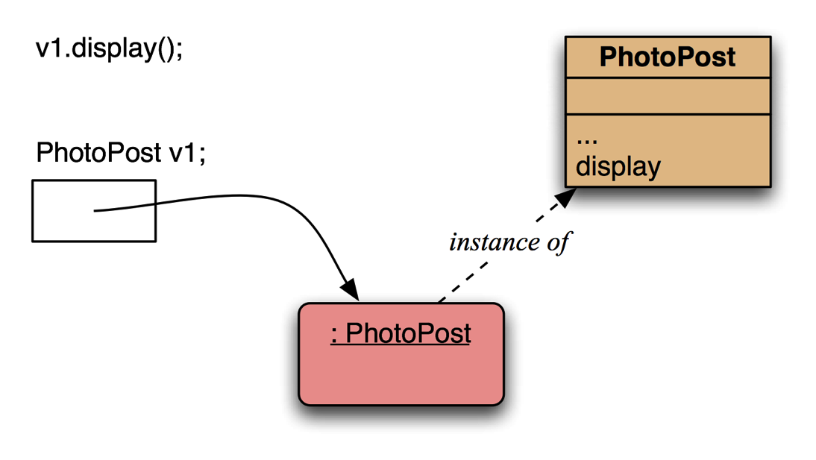
Metodekald (simpelt eksempel, én klasse)
Hvilken metode udføres ved metodekaldet p.display()?
Statiske type
Dynamisk type
Oversætteren
Post p;
Det er denne metode, der udføres
Oversætteren
Variablen p har den statiske type Post , og her har oversætteren fundet en display metode
Programudførelsen
Variablen p har den dynamiske type Post
display metoden søges i Post og findes der

Slide 23
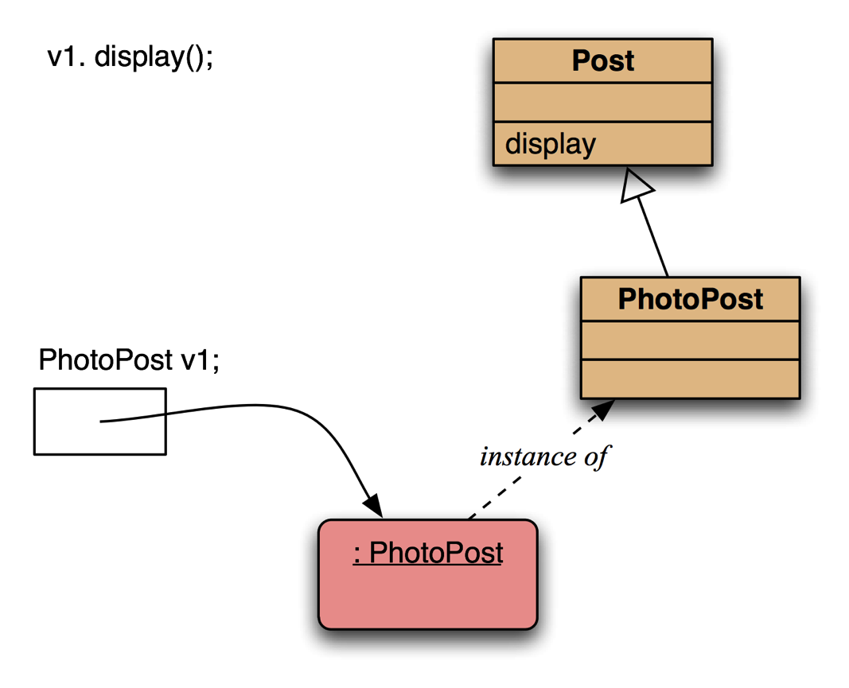
Metodekald (nedarvning)
Hvilken metode udføres ved metodekaldet p.display()?
Statiske type
Det er denne metode, der udføres
Oversætteren
Dynamisk type
Post p;
Oversætteren
Variablen p har den statiske type Post, og her har oversætteren fundet en display metode
Programudførelsen
Variablen p har den dynamiske type PhotoPost
display metoden søges i PhotoPost (uden held)
display metoden søges i superklasserne (efter tur) og findes i Post

Slide 24
Metodekald (nedarvning og overskrivning)
Hvilken metode udføres ved metodekaldet p.display()?
Statiske type
Oversætteren
Dynamisk type
Post p;
display
Det er denne metode, der udføres
Det er ikke er den metode, som oversætteren fandt, men en der overskriver denne
display metoden i PhotoPost kalder display metoden i Post (således at begge display metoder udføres)
Oversætteren
Variablen p har den statiske type Post, og her har oversætteren fundet en display metode
Programudførelsen
Variablen p har den dynamiske type PhotoPost
display metoden søges i PhotoPost og findes der

Slide 25
Dynamic method lookup
Under udførslen findes den rigtige metode ved at
bestemme variablens dynamiske type
søge metoden i denne klasse eller i en superklasse af den
Oversætteren har tjekket, at metoden findes i
variablens statiske type (eller en af dennes superklasser)
Den dynamiske type er en subtype af den statiske type
Vi er derfor sikre på at finde metoden (under udførelsen)
Den er i den statiske type eller en af dennes superklasser
Kan være overskrevet i en subklasse heraf
Ovenstående er kendt som dynamic method lookup
Spiller en essentiel rolle i anvendelsen af subklasser
Tillader at de enkelte subklasser kan lave deres egne specialtilpassede versioner af en metode
Eksempel på responsibility-driven design

Slide 26
Polymorfi
Betyder at noget kan antage forskellige former
Vi har tidligere set, at Javas variabler er polymorfe – dvs. kan pege på objekter af forskellig type
Nedenstående variabel kan pege på objekter af typen MessagePost og PhotoPost (samt Post)
public void show() {
for( Post post : posts) {
post.display ();
System.out.println();
}
}
Polymorf variabel
Polymorft metode kald
Newsfeed
Vi har nu set, at også Javas metodekald er polymorfe – dvs. kan aktivere metoder i forskellige typer (klasser)
Ovenstående metodekald kan aktivere display metoden i MessagePost og display metoden i PhotoPost (samt display metoden i Post)

Slide 27
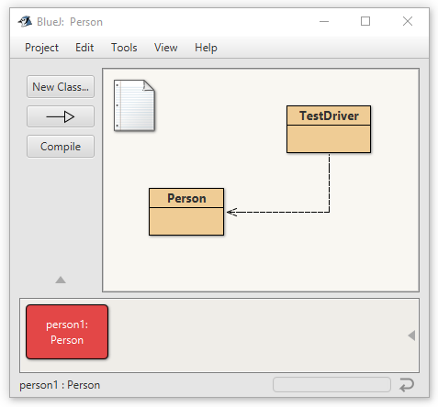
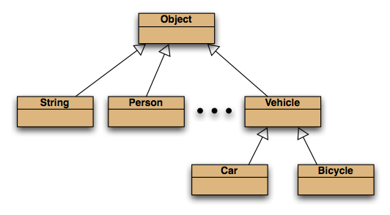
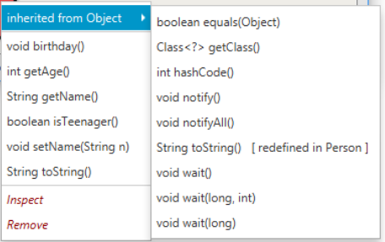
● Object klassen
Alle klasser i Java er subklasser af Object klassen
Metoder i Object klassen
Metoder i Person klassen
Obs
Object klassen indeholder en række nyttige metoder, som de øvrige klasser nedarver (og eventuelt overskriver)
toString metoden returnerer en tekstrepræsentation af objektet
equals metoden tjekker om to objekter "ligner hinanden"
hashCode metoden beregner en hashkode
getClass metoden returnerer objektets dynamiske type

Slide 28
hashCode metoden
Metoden returnerer en hashkode for objektet
Hashkoder bruges som nøgler i såkaldte hashtabeller, f.eks. i klasserne HashSet og HashMap
Det kræves, at hashcode metoden er konsistent med equals metoden
x.equals(y) ⇒ hashcode(x) == hashCode(y)
hashCode metoden bør konstrueres således, at der for to umage objekter er lille sandsynlighed for, at deres hashkoder er identiske
I Object klassen returnerer hashCode metoden objektets memory adresse (det sted, hvor objektet ligger i computerens lager)
Object klassens equals metoden er defineret ved hjælp af == operatoren (hvilket betyder, at equals kun evaluerer til sand, hvis objekterne er identiske)
Dermed er det nemt at se, at konsistenskravet er opfyldt
Hvis jeres egne klasser overskriver equals metoden, vil det normalt også være nødvendigt at overskrive hashCode metoden
Hvis I tillader to forskellige objekter at være mage til hinanden, skal de ifølge konsistenskravet også have samme hashkode

Slide 29
Hashkoder for tekststrenge
Det er en hel videnskab at definere hashkoder, hvor der er så få kollisioner som muligt
Lad os starte med at se, hvordan hashCode kan defineres i String klassen
Et første forsøg kunne være nedenstående, hvor s er en feltvariabel, der indeholder værdien af tekststrengen
public int hashCode() {
int hc = 0;
for( int i = 0; i < s.length(); i++) {
hc = hc + s.charAt(i);
}
return hc;
}
hashCode("eat") = 'e' + 'a' + 't' = 101 + 97 + 116 = 314
Det fungerer ikke ret godt
Hvis vi ombytter tegnene i tekststrengen får vi samme hashkode
Det giver rigtigt mange kollisioner (tekststrenge med samme hashkode)
hashCode("tea") = 't' + 'e' + 'a' = 116 + 101 + 97 = 314

Slide 30
Hashkoder for tekststrenge version 2
Ved at gange et primtal på før summeringen, får vi langt færre kollisioner (tekststrenge med samme hashkode)
public int hashCode() {
int hc = 0;
for( int i = 0; i < s.length(); i++) {
hc = 31 * hc + s.charAt(i);
}
return hc;
}
hashCode("eat") = 31² * 'e' + 31 * 'a' + 't' = 100184
hashCode("tea") = 31² * 't' + 31 * 'e' + 'a' = 114704

Slide 31
Overskrivning af hashCode metoden
For Person klassen kan man overskrive hashCode som følger
public int hashCode() {
return 11 * name.hashCode() +
13 * new Integer(age).hashCode();
}
}
Kald af hashCode metoden i String klassen
Kald af hashCode metoden i Integer klassen
Hashkoderne for feltvariablerne multipliceres med forskellige primtal
Primitive værdier konverteres først til deres wrapper type
Vi bruger kun feltvariabler, som sammenlignes i equals metoden
På den måde vil konsistenskravet automatisk være opfyldt
I subklassen Child kan man definere hashCode som følger
public int hashCode() {
return super.hashCode() +
17 * new Integer(noOfToys).hashCode();
}
Kald af hashCode metoden i superklassen
Hashkode baseret på superklassens feltvariabler
Hashkode baseret på feltvariabler i subklassen

Slide 32
toString metoden
Metoden bruges bl.a. i print og println metoderne
Hvis argumentet til metoderne ikke allerede er en tekststreng, bruges toString til at konvertere argumentet til en tekststreng
Det er også toString metoden, der bruges, når den ene side af en + operation ved konkatenering skal konverteres til en tekststreng
I Object klassen er toString metoden defineret til at returnere
Person@19bb25a, hvor Person er klassens navn og 19bb25a er objektets hashkode i det hexadecimale system (16-tals systemet)
Ovenstående giver ikke ret meget interessant information, og mange klasser overskriver derfor toString metoden
Ex: I String klassen returnerer toString metoden værdien af den tekststreng som String objektet repræsenterer
Jeres egne klasser kan også overskrive toString metoden
For Person klassen kan man f.eks. returnere tekststrengen "Cecilie:18", hvor Cecilie er personens navn og 18 er personens alder
I køreprøvesættene overskrev i toString metoden (for den simple af klasserne)

Slide 33
getClass metoden
I tilgift til Object klassen er der også en klasse, der hedder Class
I et kørende Java program har hver type (også de primitive) ét (og kun et) tilhørende objekt fra Class klassen
Class er en parametriseret type og objektet for klassen A tilhører Class<A>
getClass metoden returnerer objektets dynamiske type
Mere præcist det Class object, som svarer til den dynamiske type
v1.getClass() = = v2.getClass()
Tjekker om de dynamiske typer for variablerne v1 og v2 er er identiske
v.getClass()= = Person.class
Tjekker om den dynamiske type for variablen v er Person
Giver os det Class objekt, der svarer til Person klassen
I begge tilfælde skal de dynamiske typer være identiske
Det er ikke nok, at den ene er en subklasse af den anden

Slide 34
Det reserverede ord instanceof
Man kan også undersøge en variabels dynamiske type ved hjælp af det reserverede ord instanceof
v instanceof Car
Tjekker om den dynamiske type for variablen v er Car eller en subklasse af Car (her kræves ikke at typerne er identiske)
Bruges ofte i forbindelse med type cast
if( v instanceof Car ) {
c = (Car) v;
}
Når vi har tjekket, at variablens dynamiske type er Car (eller en subklasse af Car), kan vi uden fare for run-time exceptions lave et type cast til Car

Slide 35
equals metoden
Metoden bruges bl.a. i forbindelse med mængder (Set)
For en mængde vil et kald add(elem) kun tilføje elem, hvis der ikke er et element e i mængden, der ligner (elem.equals(e))
I Object klassen er equals metoden defineret ved hjælp af ==
Det betyder at e1.equals(e2) kun evaluerer til sand, hvis de to objekter er identiske (e1 == e2)
Dette er ofte for restriktivt, og mange klasser overskriver derfor equals metoden
Ex: I String klassen tjekker equals metoden om de to tekststrenge er mage til hinanden, dvs. indeholder de samme tegn (i samme rækkefølge)
Hvis I overskriver en equals metode, skal nedenstående være opfyldt
Equals skal være en ækvivalensrelation
Refleksiv: x.equals(x) for alle x
Symmetrisk: x.equals(y) ⇔ y.equals(x) for alle x,y
Transitiv: x.equals(y) ∧ y.equals(z) ⇒ x.equals(z) for alle x,y,z
Ingen objekter er mage til null: x != null ⇒ ! x.equals(null) for alle x

Slide 36
Overskrivning af equals metoden
For Person klassen kan man overskrive equals som følger
public boolean equals(Object otherObject) {
if( this = = otherObject ) {return true;}
if( otherObject = = null ) {return false;}
if( getClass() != otherObject.getClass() ) {return false;}
Person other = (Person) otherObject;
return name.equals(other.name) && age == other.age;
}
Bemærk at parameteren har typen Object
Optimalisering
null?
Dynamiske type
Type cast
Sammenlign (udvalgte) feltvariabler
equals metoden i String
For primitive typer er det ok at bruge ==
I subklassen Child kan man overskrive equals som følger
Kald af equals metoden i superklassen (tjekker den dynamiske type og superklassens feltvariabler)
public boolean equals(Object otherObject) {
if( ! super.equals(otherObject) ) {return false;}
Child other = (Child) otherObject;
return noOfToys = = other.noOfToys;
}
Type cast
Tjek af subklassens egne feltvariabler (eller nogle af dem)
BlueJ bogen overskriver equals på en lidt anden måde og kommer ikke ind på overskrivning i subklasser
I behøver ikke at huske detaljerne i overskrivning af equals og hashCode metoderne udenad
I kan slå op i mine slides, når I får bruge for det, f.eks. i Computerspil 1
Hvis I overskriver equals, skal I også overskrive hashCode

Slide 37
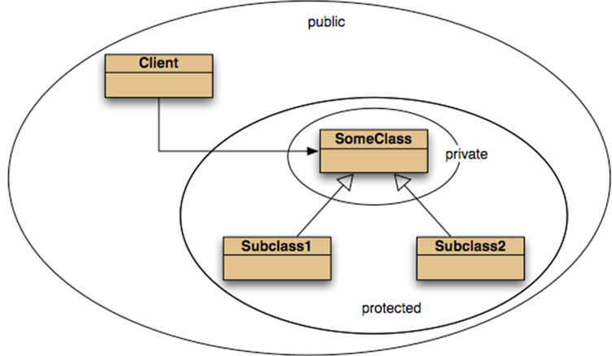
● Protected access
Vi har tidligere set, at feltvariabler og metoder kan være private eller public
De kan også være protected
Det betyder, at de kan tilgås fra klassen selv og alle dens subklasser
public
protected feltvariabler
Samme ulemper som public
Bør aldrig bruges
protected metoder
Kan i nogle situationer give god mening
private
protected
I Java kan feltvariabler og metoder, der er protected, også tilgås fra klasser i samme programpakke (package)
Det gør det mere tvivlsomt at benytte protected
Man kan også helt udelade access modifier'en, hvilket betyder, at feltvariabler/metoder kan tilgås fra klasser i samme programpakke (men ikke fra subklasserne)

Slide 38
● Projektopgave om computerspil
I kursets sidste fem uger skal I, sammen med jeres makker, programmere et computerspil
Den første af ugens øvelsesgange bruges på projektopgaven
Hver uge tilføjer I ting, som I har lært om i de nærmest foregående uger
Et antal spillere rejser rundt i Norden
En af spillerne (GUI player) styres af brugeren ved hjælp af musen
De øvrige tre spillere styres af spillet (dvs. computeren)
Ved ankomst til en by kan man optjene/miste point
Det gælder om at samle flest point

Slide 39
Pointgivning
Hver delaflevering giver op til 3 point, som (sammen med pointene fra køreprøven) indgår ved fastlæggelsen af den endelige karakter for kurset
3 = fremragende (få og uvæsentlige mangler)
2 = fortrinlig (nogle mindre mangler)
1 = acceptabel (adskillige mangler)
0 = genaflevering
Der kan gives halve point
Fradrag
Hvis man afleverer for sent (uden gyldig grund) trækkes 1 point pr påbegyndt døgn
Hvis man ikke retter fejl fra de foregående delafleveringer, trækker de ned en gang til
Genaflevering skal ske senest 1 uge efter den oprindelige afleveringsfrist
En aflevering tæller først som værende afleveret, når eventuelle genafleveringer af alle foregående opgaver (inklusiv Dronninger og Raflebæger 4) også er afleveret
Opgaverne rettes først, når afleveringsfristen er udløbet
Hvis I (inden afleveringsfristens udløb) afleverer en forbedret udgave, er det den, der rettes
Hvis man har afleveret (en eller flere gange) inden fristen, må man ikke aflevere efter fristen (det betragtes som forsøg på snyd og kan give fradrag)
≥ 1 er godkendt
De påpegede fejl rettes i næste delaflevering
0 betyder genaflevering, hvor man højst kan få 1

Slide 40
Computerspil 1 (første delaflevering)
I første delaflevering skal I bl.a. modellere byerne og vejene imellem dem, samt landene hvori byerne ligger i
Når I er færdige, vil I kunne spille
Der er forholdsvis meget at lave, men langt de fleste af tingene er lette at implementere
En af instruktorerne lavede en løsning på under en time

Slide 41
Krav til jeres dokumentation
Dokumentation skal følge de retningslinjer, der gives i BlueJ bogen
Herunder specielt afsnit 6.11, afsnit 9.7 og Appendix I
Alle klasser, konstruktører og metoder skal have en passende kommentar (der begynder med /** og slutter med */)
Første sætning kopieres automatisk til summary-delen i Documentation View
Hele kommentaren kopieres automatisk til detail-delen i Documentation View
Der skal indsættes @author og @version tags i alle klasser samt @param og @return tags i alle metoder/konstruktører
Indsæt også forklarende kommentarer i komplekse kodestumper
For at undgå for mange sprogskift, anbefales det, at alle kommentarer skrives på Engelsk/Amerikansk
Brug Documentation view til at kontrollere, at resultatet er fornuftigt og giver relevant og letlæselig information til brugere, der ikke kender implementationen af klasserne
Se eventuelt også dokumentationen af Turtle klasen i det projekt, der blev udleveret i Skildpadde 1
Den skulle gerne være ”eksemplarisk”

Slide 42
Dokumentation af Road klassen
/**
* Models a road.
* Roads are one-directional and hence it takes two roads to be able
to travel in both directions
* @author Nikolaj Ignatieff Schwartzbach.
* @version August 2019.
*/
public class Road implements Comparable<Road> {
private City from, to; // The two cities connected by this Road.
private int length; // The length of this Road.
/**
* Creates a new Road object.
* @param from The City in which this Road starts
* @param to The City in which this Road ends.
* @param length The length of this Road.
*/
public Road(City from, City to, int length){
this.from = from;
this.to = to;
this.length = length;
}
/**
* Returns a reference to the City where this Road starts.
* @return from city.
*/
public City getFrom(){
return from;
}
...
...
Kommentar for klassen
Forfatter(e) og version
Kommentar for konstruktøren
Kommentarer for feltvariablerne
Beskrivelse af parametrenes funktion
Kommentar for metoden
Beskrivelse af hvad der returneres
Husk også at indsætte kommentarer passende steder i kompleks kode

Slide 43
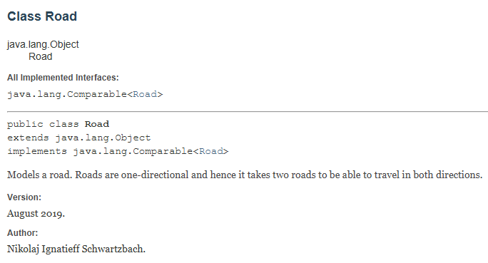
Documentation view
Husk at kontrollere, at resultatet er fornuftigt
Skal give relevant og letlæselig information – også for brugere, der ikke kender implementationen af jeres klasser
Information om
Klassens navn
Hvilken klasse den er subklasse af
Hvilke interfaces den implementerer
Teksten i den røde boks kopieres automatisk fra klassens //*…*/ kommentar i jeres kode
Teksten i den grønne boks kopieres automatisk fra @version og @author taggene i jeres kode

Slide 44
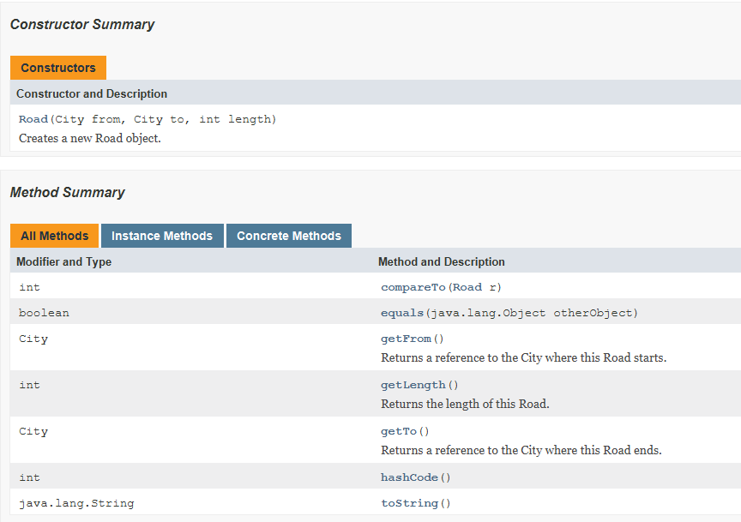
Documentation view (summaries)
Teksten i de røde bokse kopieres automatisk fra //*…*/ kommentarerne i jeres kode
I summary-delene medtages kun første sætning i kommentaren

Slide 45
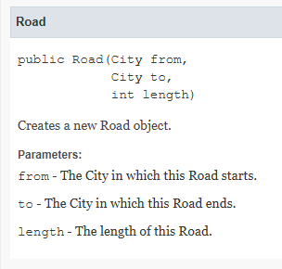
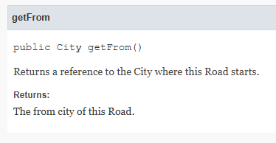
Documentation view (details)
Constructor Detail
Method Detail
Teksten i de røde bokse kopieres automatisk fra //*…*/ kommentarerne i jeres kode
I detail-delene medtages hele kommentaren
Teksten i de grønne bokse kopieres automatisk fra @param og @return taggene i jeres kode

Slide 46
Test af computerspilsprojektet
I forhold til jeres tidligere afleveringsopgaver er computerspillet et stort og komplekst Java program
Husk at teste jeres kode via testserveren
Hvis testserveren finder fejl, skal l gennemgå jeres kode og rette dem
Projekter, der ikke er godkendt på testserveren giver helt automatisk genaflevering
Har I behov for hjælp, så gå til øvelserne eller i studiecaféen (eller brug diskussionsforummet)
Hvis jeres program fejler, kan det være vanskeligt at lokalisere fejlen
Derfor afprøver testserveren hver enkelt af de klasser, som I selv har skrevet, sammen med vores løsning – således at man kan se, hvilke klasser, der er fejl i
Afprøvning foretages ved at udføre en række regression tests for konstruktørerne og metoderne i klassen

Slide 47
Brug af testserveren
Man kan teste hvert enkelt opgave i Computerspil 1
Man kan bruge testserveren på de enkelte opgaver, således at man efter hver opgave, straks kan teste, at det man har lavet i opgaven er korrekt
Men det er ikke altid muligt at gentage gamle tests
Når man f.eks. i opgave 5 ændrer City klassens konstruktør, så den tager en ekstra parameter, kan man ikke længere køre den gamle test fra opgave 1, uden at denne fejler
Brug testserveren med omtanke
Når I får en fejlrapport, bør I rette alle de fejl, der rapporteres og teste, at rettelserne er korrekte, før I atter forsøger at køre testserveren
Hvis I blot retter en enkelt fejl ad gangen (uden selv at teste om rettelsen fungerer) kommer I let til at bruge alt for megen tid på at vente på, at testserveren genererer rapporter til jer (specielt hvis der er kø)

Slide 48
Computerspil 2-5
I de næste fire delafleveringer skal I
Lave regression tests for alle konstruktører og metoder (Computerspil 2)
Bruge nedarvning (subklasser) og dynamisk method lookup (med overskrivning af metoder) til at strukturere jeres kode, således at der er flere forskellige slags lande og flere forskellige slags byer (Computerspil 3)
Udvide den grafiske brugergrænseflade med nogle ekstra knapper, labels og tekstfelter samt en menubar (Computerspil 4)
Optage spil ved hjælp af en Log klasse, hvis objekter kan gemmes i filsystemet, for sidenhen at blive genindlæst og afspillet (Computerspil 5)

Slide 49
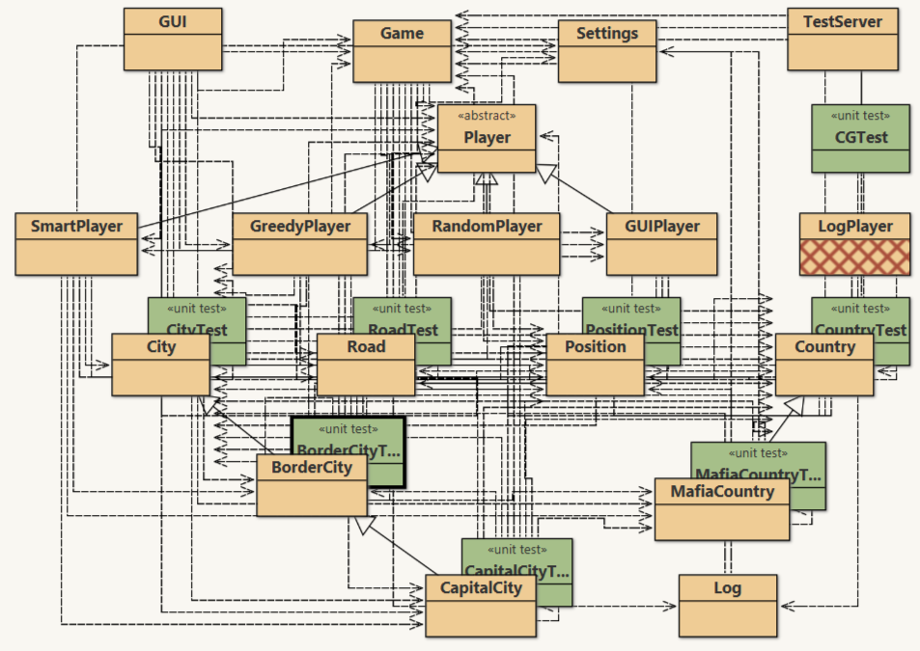

Klassediagram
Det færdig projekt indeholder 25 klasser
I skal skrive 8 almindelige klasser og 7 testklaser samt modificere 1 klasse
Klasse som I skal modificere
CG4
CG2
CG2
CG2
CG2
CG1
CG1
CG1
CG1
CG3
CG3
CG3
CG3
Klasser som I skal skrive
CG3
CG3
CG5

Slide 50
● Opsummering
Nedarvning
Subklasser
Forskellen på en variabels statiske og dynamiske type
Subtyper og Liskovs substitutionsprincip
Typeskift (type cast)
Metoder i subklasser
Dynamic method lookup i forbindelse med nedarvning og overskrivning
Object klassen
Superklasse for alle klasser
Indeholder en række nyttige metoder, bl.a. toString, equals, hashCode og getClass
Protected access
Alternativ til public og private
Projektopgave om computerspil

Slide 51
Det var alt for nu….. … spørgsmål

